Slide 1



Първи стъпки в програмирането
Да напишем първата си програма с Python и PyCharm
СофтУни
Преподавателски екип
Софтуерен университет
http://softuni.bg

Slide 2
Съдържание
Какво означава да програмираме?
Първа програма с Python и PyCharm
Да направим конзолна програма
Създаване на конзолна Python програма
Стартиране на програмата
Тестване в judge системата

Slide 3

Какво означава "да програмираме"?

Slide 4

Какво означава "програмиране"?
Да даваме команди на компютъра – да "комуникираме"
Командите се подреждат една след друга
В поредица, те образуват "компютърна програма"

Slide 5

Езиците като начин на комуникация

Slide 6
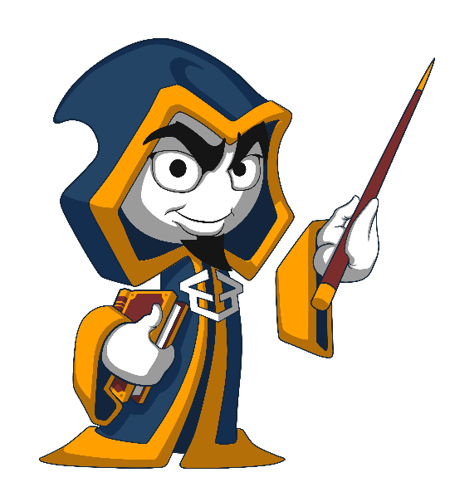
Начин на комуникация
Добрый день!
Dobrý deň!
Добър ден!
Dobrý den!
руски
словашки
български
чешки

Slide 7
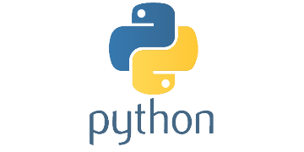
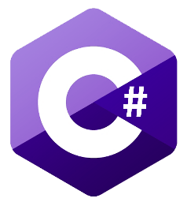
Начин на комуникация (2)
for num in range(0, 11)
for(int i = 0; i <= 10; i++)

Slide 8

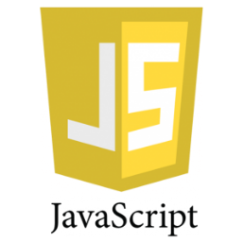
Начин на комуникация (3)
for(int i = 0; i <= 10; i++)
for(let i = 0; i <= 10; i++)

Slide 9
Езици за програмиране
Програмите се пишат на език за програмиране
Например Python, Java, JavaScript, C#, PHP, C, C++, …
Използва се среда за програмиране (например PyCharm)

Slide 10
Компютърни програми
Програма == последователност от команди
Съдържа пресмятания, проверки, повторения, …
Програмите се пишат в текстов формат
Текстът на програмата се нарича сорс код
Сорс кодът се компилира до изпълним файл
Например Program.py се компилира до
Program.exe
Или се изпълнява директно
Например JavaScript сорс кодът се изпълнява от уеб браузъра

Slide 11
Да направим конзолна програма
Демонстрация на живо

Slide 12
Компютърна програма – примери
Програма, която намира лицето на триъгълник:
Програма, която проверява дали една дума се съдържа в друга:
Програма, която конвертира от левове в евро:
print(base * height / 2)
print('go' in "gosho")
leva = float(input())
euro = leva / 1.95583
print(euro)

Slide 13
Среда за разработка
За да програмирате, ви трябва среда за разработка
Integrated Development Environment (IDE)
За Python → PyCharm; за Java → IntelliJ; за C# → Visual Studio
Инсталирайте си PyCharm Community
https://www.jetbrains.com/pycharm/download/#section=windows
Приложението е мултиплатформено (Linux, Mac OS, Windows)

Slide 14
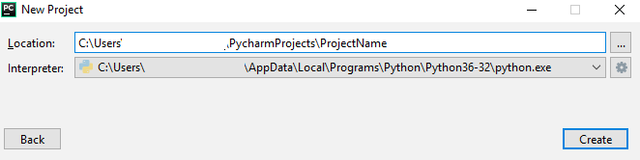
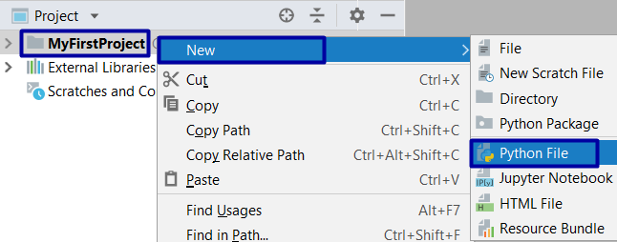
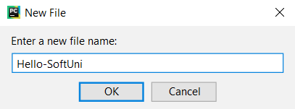
Създаване на конзолна програма
Стартирайте PyCharm
Нов проект – [Create New Project] → [Въведете име и директория] →
[Create]
[Дясно копче върху името на проекта] → [New] → [Python File] →
[Въведете името на файла]

Slide 15
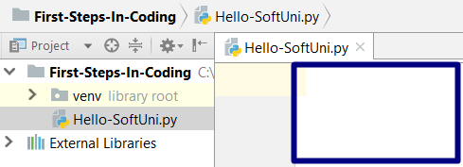
Писане на програмен код
Сорс кодът на програмата ще напишем в празния файл
"Hello-SoftUni.py", който вече създадохме

Slide 16
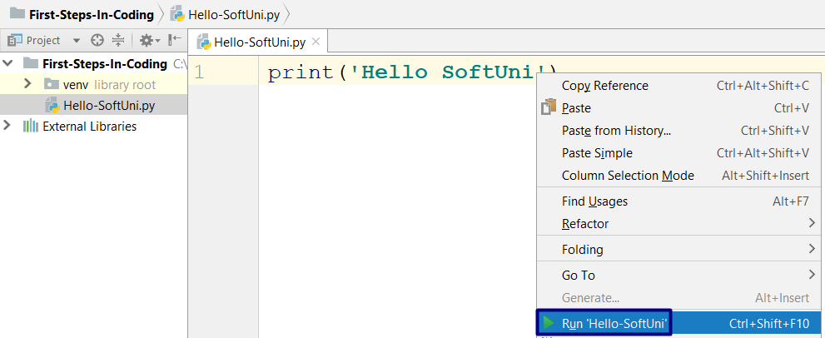
Писане на програмен код (2)
Напишете следния код:
print('Hello SoftUni')

Slide 17
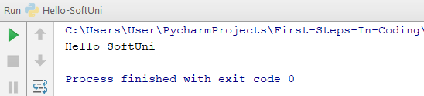
Стартиране на програмата
За стартиране на програмата натиснете [Ctrl + Shift + F10] или натиснете десен бутон в полето за писане на код –> [Run {името на програмата}]
Резултатът ще се изпише на конзолата (подпрозорецът отдолу):

Slide 18
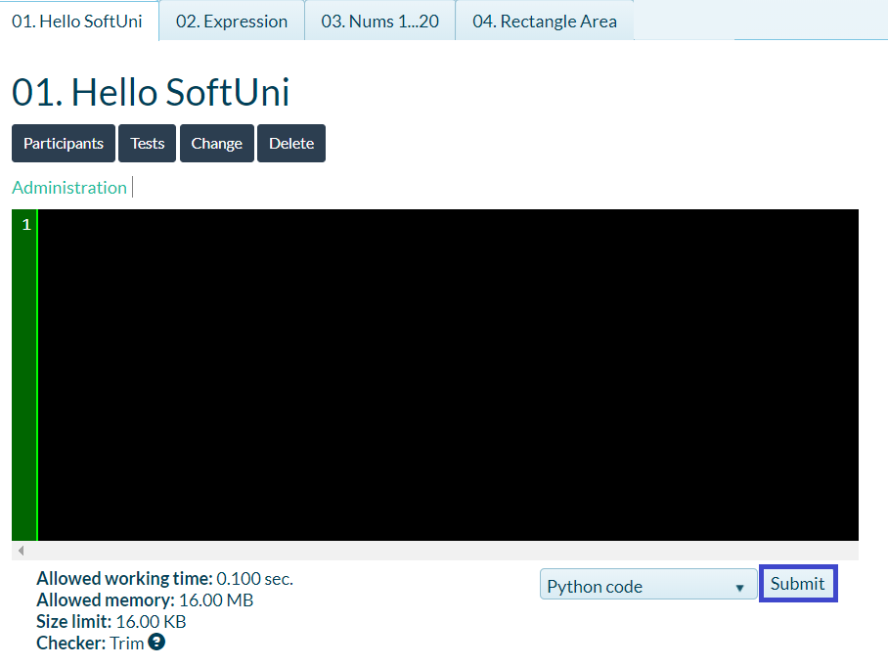
Тестване на програмата в Judge
Тествайте кода си в онлайн judge системата:
https://judge.softuni.bg/Contests/Compete/Index/1010#0

Slide 19
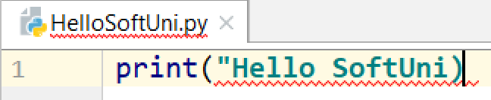
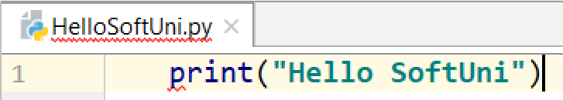
Типични грешки в Python програмите
Грешки на синтаксиса
Липсват затварящите кавички в скобите
Грешки при индентацията
Има ненужна табулация пред командата print

Slide 20
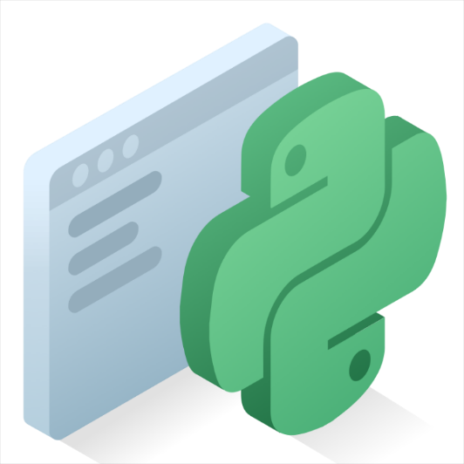
Конзолни програми с Python
Решаване на задачи в клас (лаб)

Slide 21




Числата от 1 до 20
Напишете програма, която принтира числата от 1 до 20, всяко на нов ред
Решение:
Решение с for-цикъл:
print(1)
print(2)
print(3)
…
print(20)
for i in range(1, 21):
print(i)
Тестване на решението: https://judge.softuni.bg/Contests/Compete/Index/1010#2

Slide 22
Лице на правоъгълник
Напишете програма, която прочита 2 числа а и b и изчислява лицето на правоъгълник:
Примерен вход и изход:
Решение:
2
7
7
8
a
area = a * b
14
56
b
a = float(input())
b = float(input())
area = float(a * b)
print(area)
Тестване на решението: https://judge.softuni.bg/Contests/Compete/Index/1010#3

Slide 23
Какво научихме днес?
Програмиране означава да пишеш команди за компютъра
Компютърната програма е поредица от команди
Използва се език за програмиране (например Python) + среда за разработка (например PyCharm)
Командите се пишат във файловете с .py формат
Печатаме с print(…), стартираме с [Alt + Shift + F10]
print('Hello')

Slide 24
https://softuni.bg/courses/programming-basics

Slide 25






СофтУни диамантени партньори

Slide 26






СофтУни диамантени партньори

Slide 27

Лиценз
Настоящият курс (слайдове, примери, видео, задачи и др.) се разпространяват под свободен лиценз "Creative Commons Attribution-NonCommercial-ShareAlike 4.0 International"
Благодарности: настоящият материал може да съдържа части от следните източници
Книга "Основи на програмирането с Python" от Светлин Наков и колектив с лиценз CC-BY-SA

Slide 28

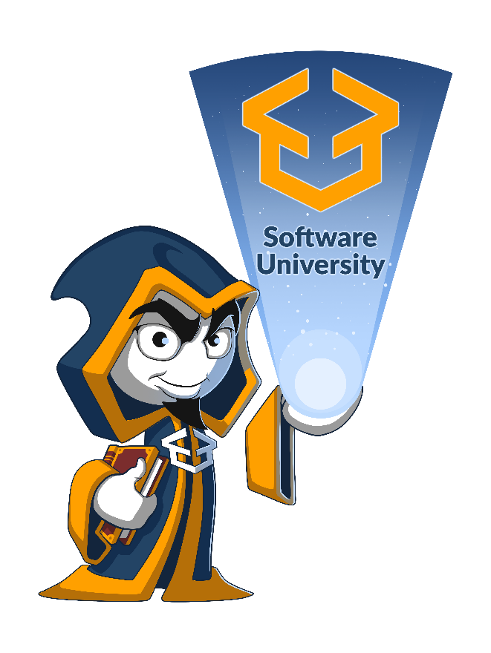



Обучения в СофтУни
Software University – High-Quality Education, Profession and Job for Software Developers
softuni.bg
Software University Foundation
http://softuni.foundation/
Software University @ Facebook
facebook.com/SoftwareUniversity
Software University Forums
forum.softuni.bg

